Slide 1

Observatoire des fractures et inégalités ferroviaires en Île-de-France
Défi 4 : Les mobilités et les inégalités
Team DataLab’

Slide 2
Le problème
Le problème :
Comment identifier les inégalités territoriales d’accès au réseau ferroviaire francilien?
La solution :
Création d’un indice composite d’accessibilité ferroviaire et mise en regard avec les fréquentations observées en fonction des territoires.
Application cartographique afin de comparer l’accessibilité et la fréquentation réelle.
La solution

Slide 3
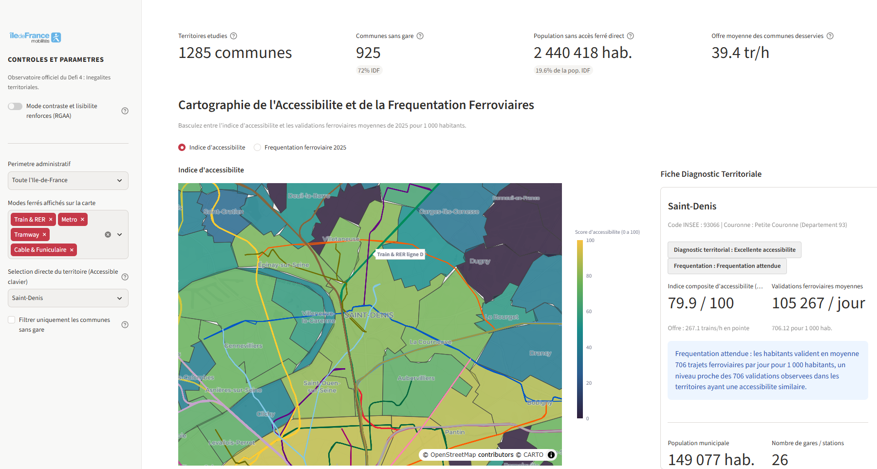
Démo
Notre solution est une application Streamlit composée d’une carte interactive et d’une fiche diagnostique territoriale.

Slide 4
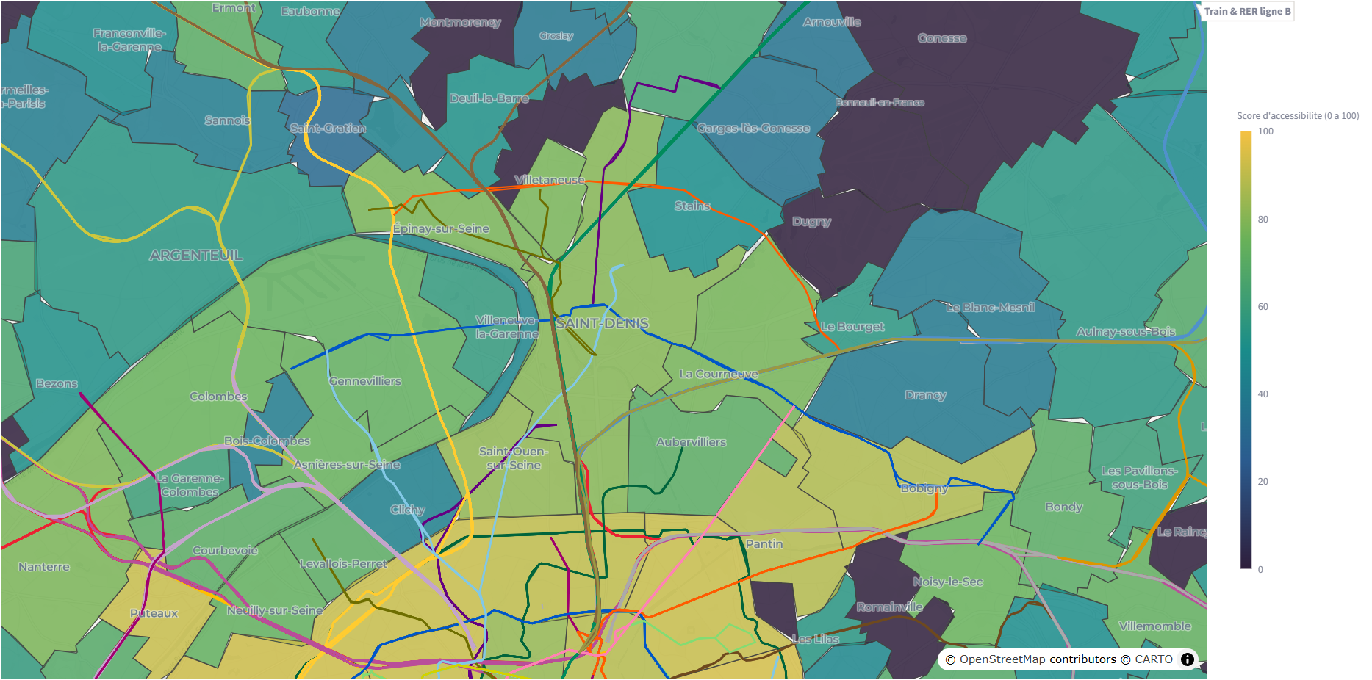
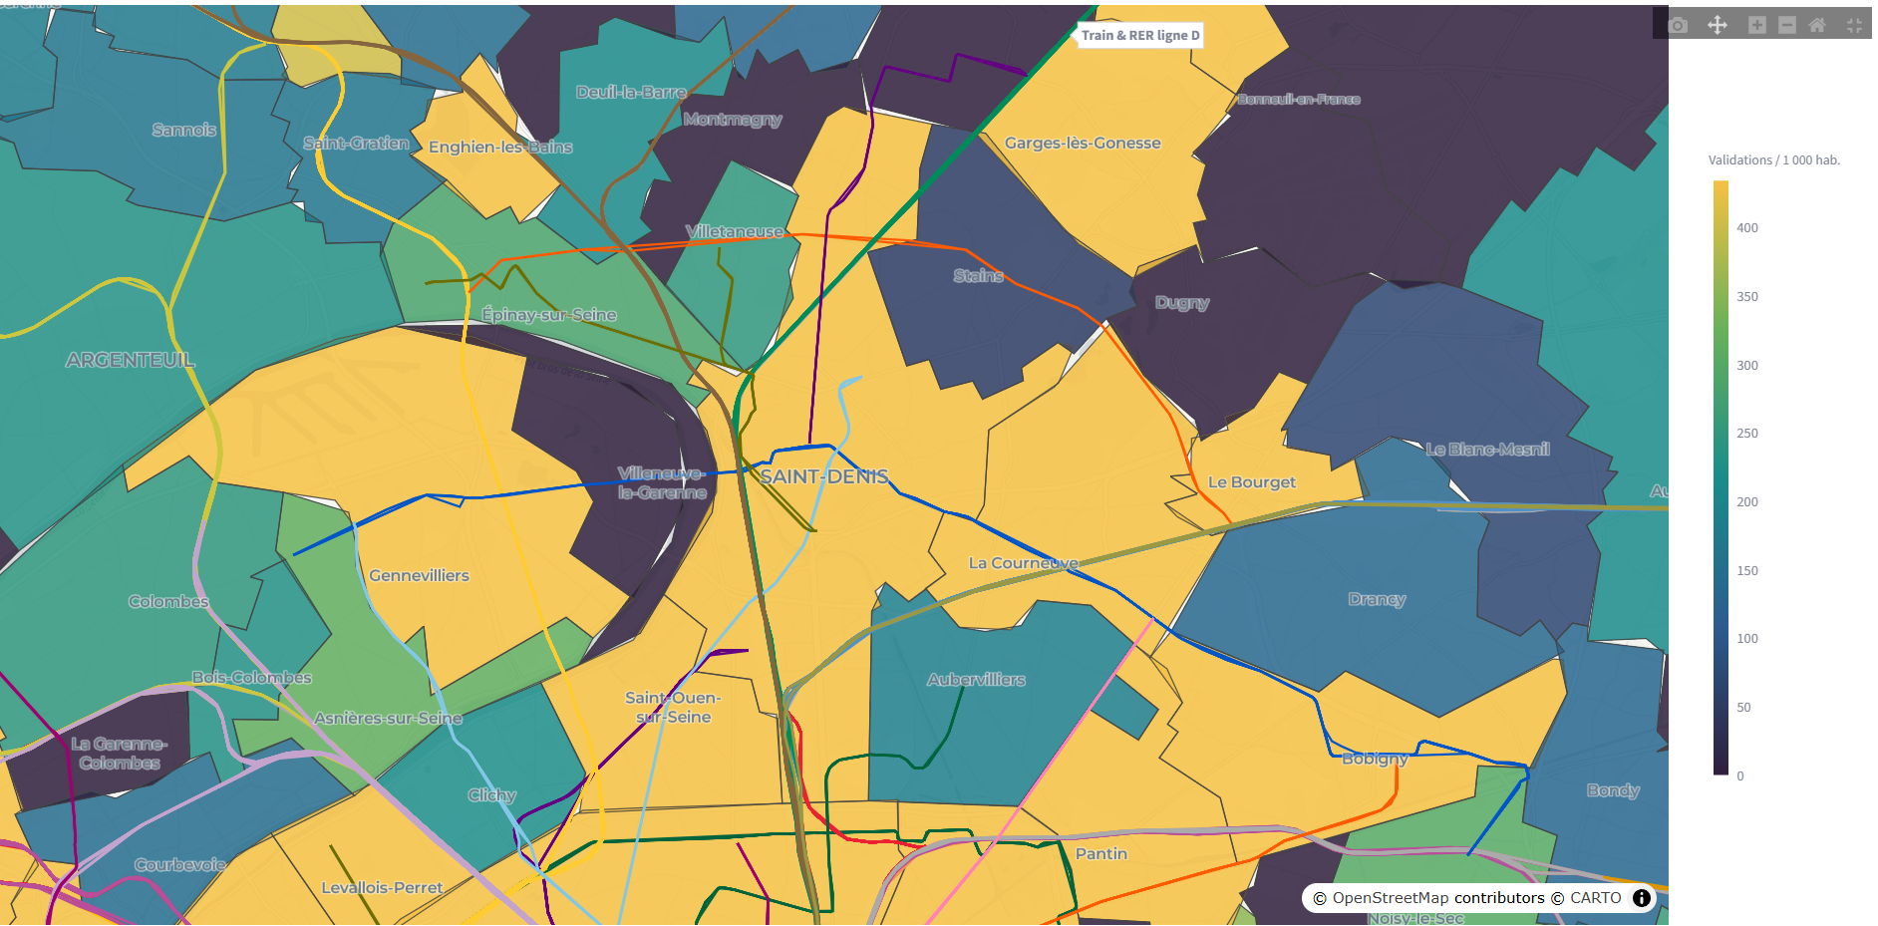
Démo
La carte peut basculer entre deux indicateurs :
Un indice composite d’accessibilité ferroviaire, sur une échelle de 0 à 100 (à gauche).
Les validations ferroviaires quotidiennes moyennes en 2025 pour 100 habitants (à droite).

Slide 5
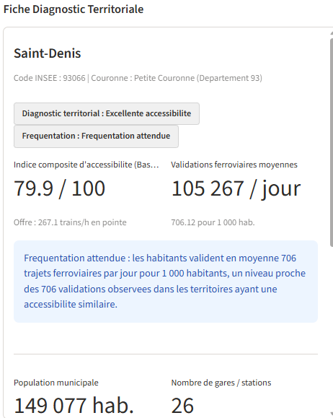
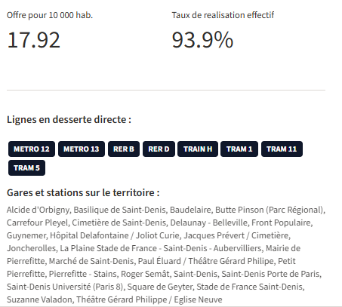
Démo
La fiche diagnostique restitue :
L’offre de transport, la fiabilité, les lignes et nombre de gare sur le territoire sélectionné, la population…
Cette fiche nous permet alors de faire le croisement entre nos deux indicateurs.

Slide 6
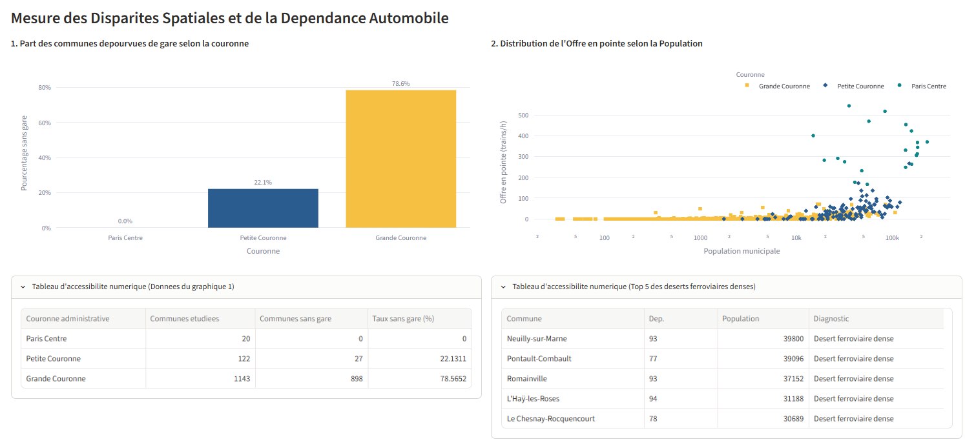
Démo
Les cartes et la fiche diagnostique sont complétées par des mesures globales d’offre afin d’appuyer les disparités spatiales.

Slide 7
Les problèmes surmontés
1
2
3
Notre projet a nécessité l’usage de différents jeux de données. Leur harmonisation n’a pas été facile.
Notre analyse se situe au niveau des communes, alors que nos données de validations par exemple sont agrégées par gares. Il y a fallu joindre les coordonnées des gares aux polygones des communes.
La visualisation des deux indicateurs nous a posé question. La superposition de filtre devenait vite illisible et l’affichage de deux cartes parallèles était techniquement très lourd.

Slide 8
Merci à vous !

